Slide 1
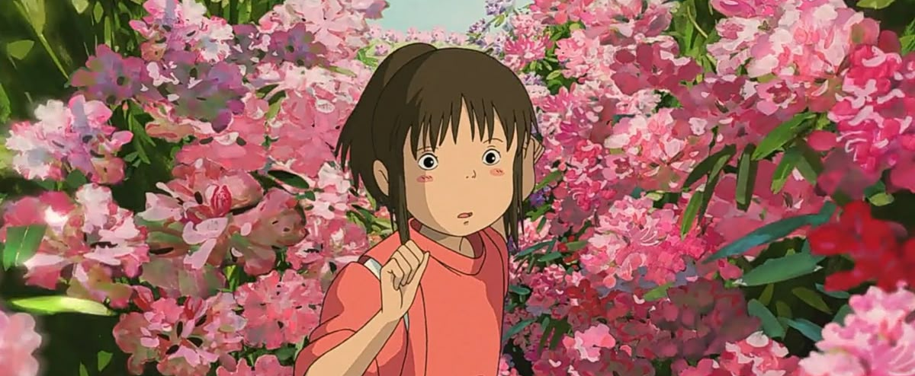
Το bao bun της Τσιχίρο

Slide 2
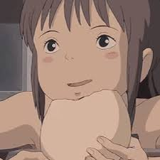
Υλικά:
1 κ.σ. μαγιά
1 κ.γ. λευκή ζάχαρη και άλλα 2 κ.γ. αργότερα
¼ του φλιτζανιού αλεύρι για όλες τις χρήσεις και αργότερα άλλο 1 ½
¼ του φλιτζανιού νερό
1 κ.γ. αλάτι
2 κ.σ. λάδι λαχανικών
½ κ.γ. baking powder
Γέμιση: Πάστα κόκκινων φασολιών (έτοιμη)

Slide 3
Εκτέλεση:
Ανακατέψτε μαζί μαγιά, 1κ.γ. ζάχαρη, ¼ του φλιτζανιού αλεύρι, ¼ ζεστό νερό και αφήστε το μείγμα να ξεκουραστεί για 30’
Προσθέστε και ανακατέψτε ½ του φλιτζ., ζεστό νερό 1 ½ του φλιτζ. αλεύρι, αλάτι, 2 κ.σ. ζάχαρη, λάδι λαχανικών. Ζυμώστε τη ζύμη μέχρι να γίνει μαλακή και ελαστική
Μετακινήστε τη ζύμη σε ένα λαδωμένο μπολ και αφήστε τη να ξεκουραστεί μέχρι να τριπλασιαστεί σε μέγεθος (2-3 ώρες περίπου)
Πάνω σε μία αλευρωμένη επιφάνεια χτυπήστε και απλώστε τη ζύμη. Ρίξτε πάνω baking powder και ζυμώστε για 5’. Χωρίστε τη ζύμη σε 2 μέρη και κρατείστε ένα ώστε να το γεμίστε με την πάστα

Slide 4
Καλό μαγείρεμα!

